Slide 1
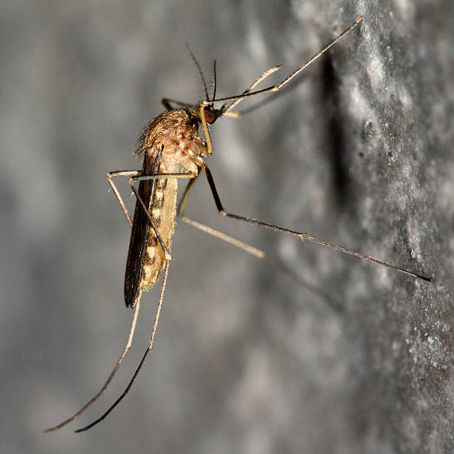

DATA MINING
Analyse des données de consultations pour le paludisme
Le paludisme, aussi appelé malaria, est une maladie infectieuse transmise par la piqûre de moustiques Anophèles femelles infectés par des parasites du genre Plasmodium. Elle provoque de la fièvre, des frissons, des maux de tête et une fatigue intense. Sans traitement rapide, le paludisme peut devenir grave voire mortel, surtout chez les enfants et les femmes enceintes.
Cheikh DOUMBIA
Decision scientist, statistician
cheikh.doumbia@uadb.edu.sn

Slide 2
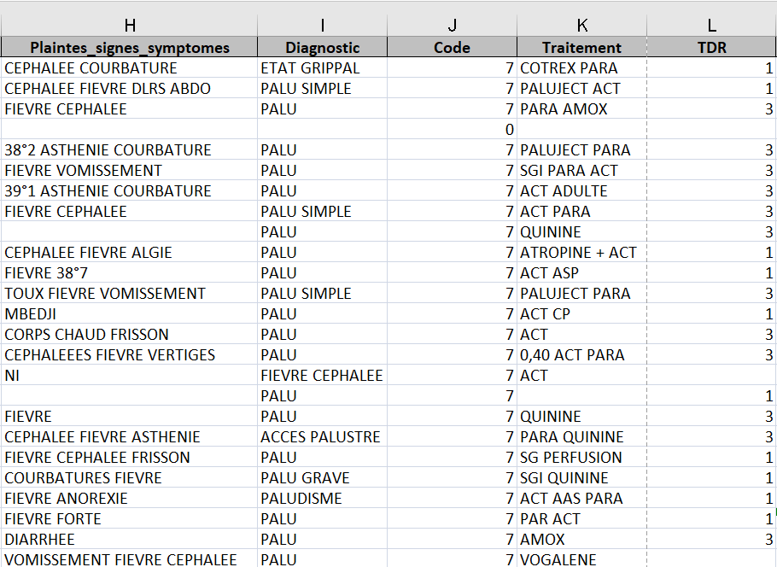
Analyse des manifestations cliniques du paludisme
Compréhension du problème
Identifier les combinaisons de symptômes les plus fréquentes chez les patients diagnostiqués avec le paludisme.
Comprendre les manifestations cliniques de la maladie dans cet échantillon de données.
Compréhension des données
Utilisation de la colonne Plaintes_signes_symptomes pour extraire les symptômes rapportés par les patients.
Les valeurs de cette colonne sont des chaînes de caractères qui décrivent les plaintes, comme "Fièvre, céphalées, asthénie".
Dataset : 13 variables et 7417 patients
Cheikh DOUMBIA
Decision scientist, statistician
cheikh.doumbia@uadb.edu.sn

Slide 3
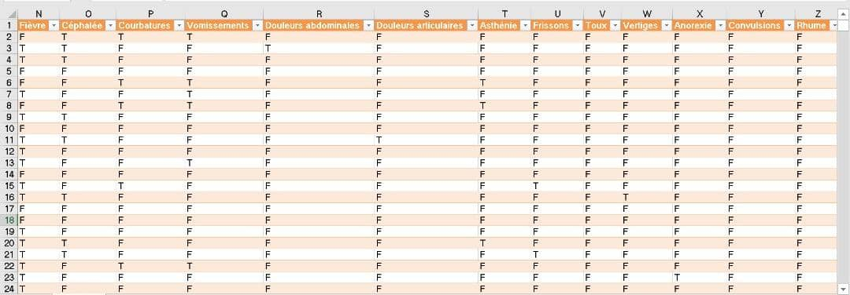
Analyse des manifestations cliniques du paludisme
Préparation des données
Nettoyage des données en standardisant les termes (par exemple, "fiévre", "fievre", "fievre" seront tous transformés en "fièvre").
Création d’une matrice binaire (ou "panier d'articles"), où chaque ligne représente une consultation et chaque colonne un symptôme. La valeur sera T si le symptôme est présent et F s'il est absent.
Cheikh DOUMBIA
Decision scientist, statistician
cheikh.doumbia@uadb.edu.sn

Slide 4
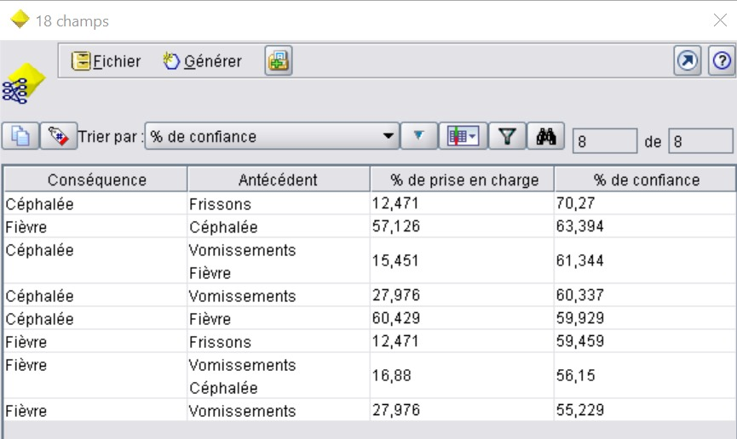
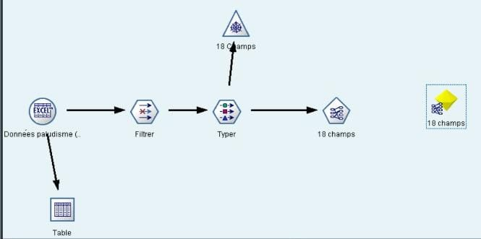
Analyse des manifestations cliniques du paludisme
Extraction des règles d’association
Évolution & Déploiement
Utilisation de l'algorithme Apriori pour l'extraction de règles d'association.
Cet algorithme nous permettra de découvrir des "règles" de la forme "Si le patient a le symptôme A et le symptôme B, alors il est probable qu'il ait aussi le symptôme C".
Cheikh DOUMBIA
Decision scientist, statistician
cheikh.doumbia@uadb.edu.sn

Slide 5
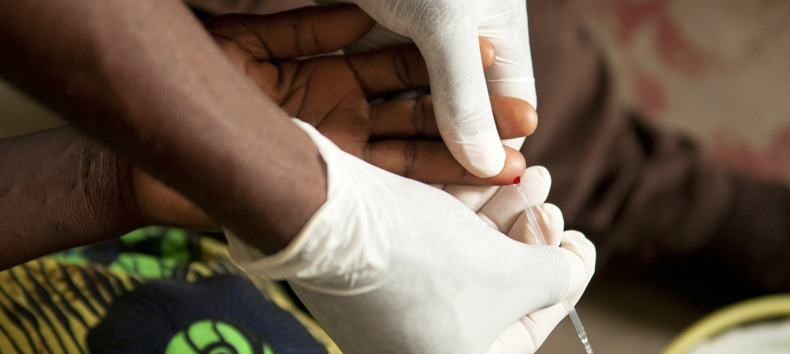
Construction d’un modèle de diagnostic du paludisme
Compréhension du problème
Prédire le diagnostic du paludisme (oui/non) en se basant sur les plaintes et les symptômes des patients.
utilisation du modèle pour évaluer si le diagnostic de paludisme est surestimé.
Compréhension des données
Utilisation des colonnes de la matrice binaire comme variables prédictives (features) et la colonne et la colonne Diagnostic comme variable cible (target), que nous binariserons en "paludisme" (Oui) ou "non-paludisme" (Non).
Utiliserons de la colonne TDR pour l'évaluation finale du modèle.
TDR (Test de Diagnostic Rapide avec les modalités 1: Positif, 2: Négatif et 3: Indéterminé)
Le TDR du paludisme (Test de Diagnostic Rapide) est un test qui permet de détecter rapidement la présence du parasite du paludisme dans le sang à l’aide d’une simple goutte de sang.
Cheikh DOUMBIA
Decision scientist, statistician
cheikh.doumbia@uadb.edu.sn

Slide 6
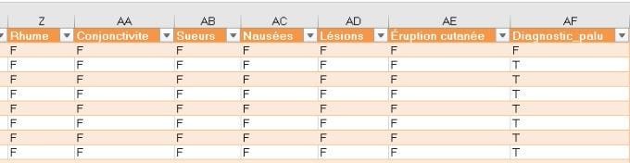
Construction d’un modèle de diagnostic du paludisme
Préparation des données
Création de la variable Diagnostic_Palu, qui prendra la valeur T si la colonne Diagnostic contient palu, palu simple, ou palu grave,…, et F sinon.
Cheikh DOUMBIA
Decision scientist, statistician
cheikh.doumbia@uadb.edu.sn

Slide 7
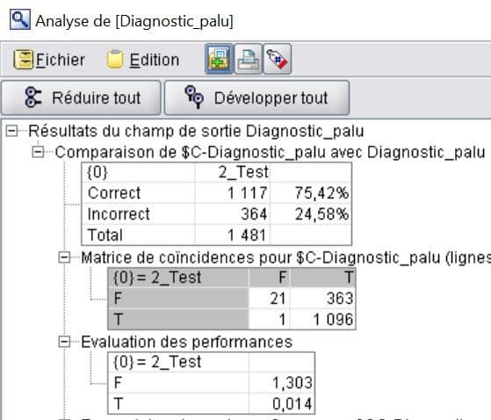
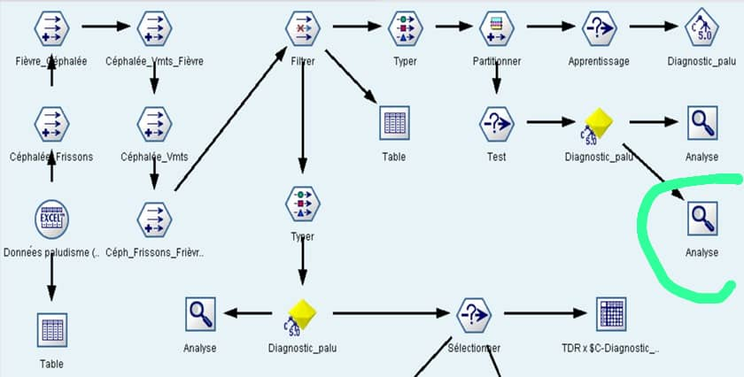
Construction d’un modèle de diagnostic du paludisme
Construction du modèle de diagnostic
Modèle de classification—> arbre de décision.
L'arbre de décision a l'avantage d'être facilement interprétable, ce qui peut être très utile dans un contexte médical.
Le modèle détecte bien les vrais malades (sensibilité élevée) mais identifie très mal les personnes saines (spécificité très faible).
Il a tendance à sur-diagnostiquer le paludisme.

Slide 8
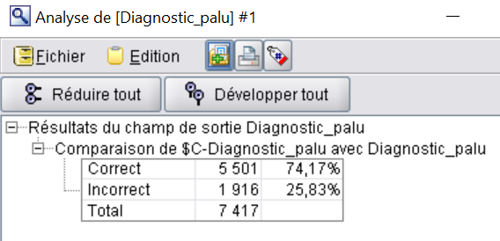
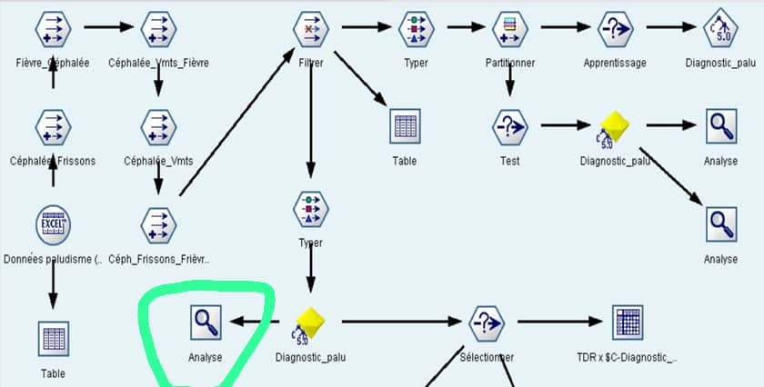
Construction d’un modèle de diagnostic du paludisme
Le TDR sur le modèle entrainé
Teste le modèle sur des données qu'il n'a jamais vues pendant l'entraînement, donnant une estimation plus réaliste de ses performances en conditions réelles..
Le maintien d'une précision similaire entre les différents tests suggère que le modèle est relativement stable, même s'il conserve ses limites en termes de spécificité.
Cheikh DOUMBIA
Decision scientist, statistician
cheikh.doumbia@uadb.edu.sn

Slide 9
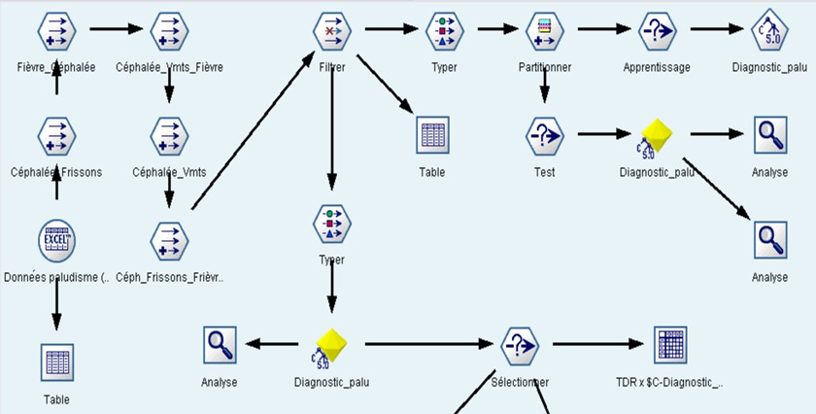
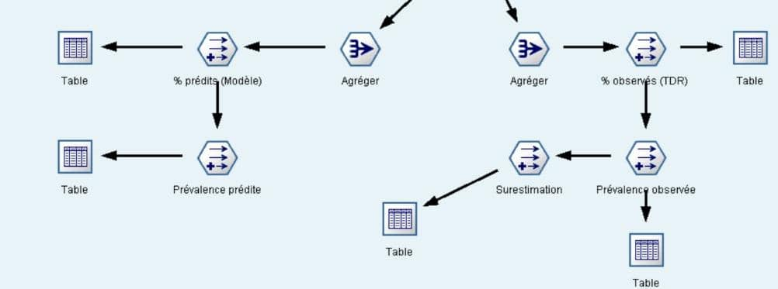
Construction d’un modèle de diagnostic du paludisme

Slide 10
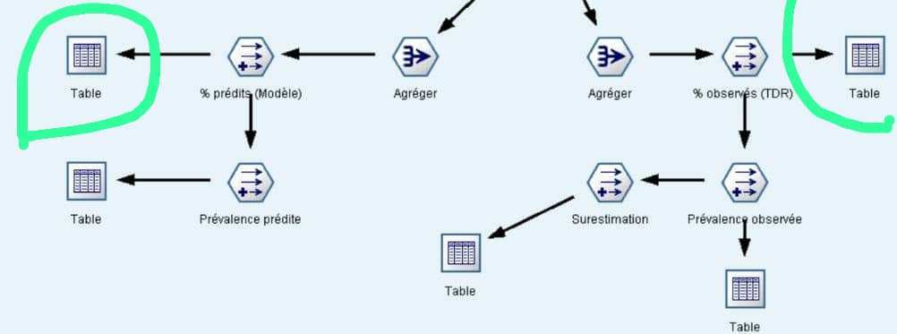
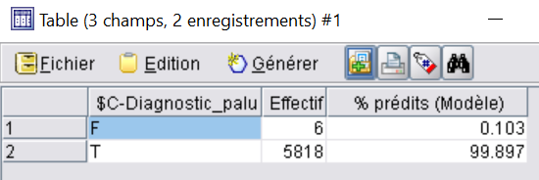
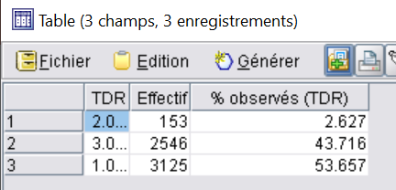
Construction d’un modèle de diagnostic du paludisme
Pourcentages prédits & pourcentage observés
Cheikh DOUMBIA
Decision scientist, statistician
cheikh.doumbia@uadb.edu.sn

Slide 11
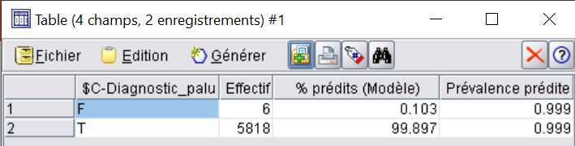
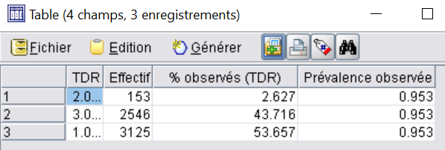
Construction d’un modèle de diagnostic du paludisme
Prévalence prédite & prévalence observée
Cette prévalence prédite de 99,9% confirme que le modèle a appris à prédire systématiquement la classe majoritaire plutôt qu'à discriminer efficacement entre les cas positifs et négatifs.
Le fait marquant est la très faible proportion de TDR négatifs confirmés (2,6%), ce qui explique en partie pourquoi votre modèle peine à apprendre à identifier les cas négatifs.
Cheikh DOUMBIA
Prévalence prédite: 99%
Prévalence observée: 95%
Decision scientist, statistician
cheikh.doumbia@uadb.edu.sn

Slide 12
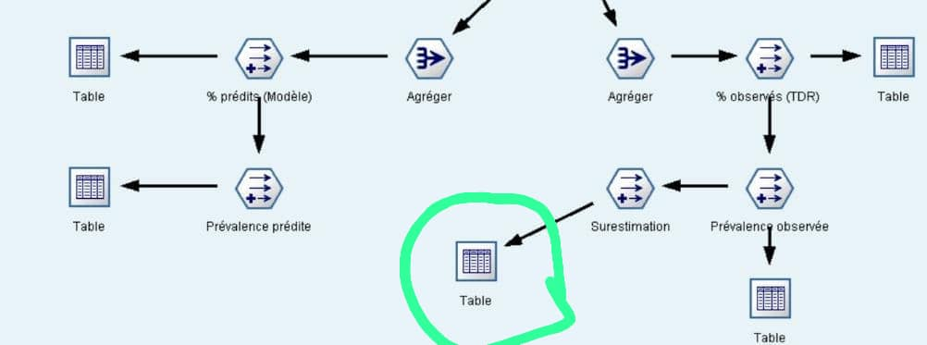
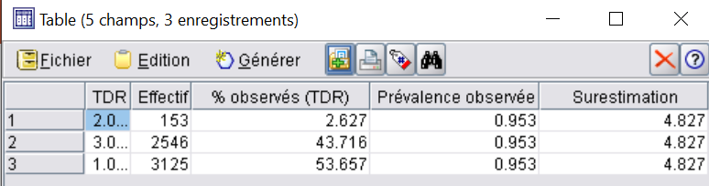
Construction d’un modèle de diagnostic du paludisme
Prévalence prédite & prévalence observée
Cette surestimation de 4,8% signifie que votre modèle diagnostique le paludisme chez environ 5% de patients supplémentaires par rapport au standard de référence TDR.
Surestimation du modèle: 4,8%
Cheikh DOUMBIA
La surestimation" quantifie précisément l'écart entre les prédictions du modèle (99,9% de cas positifs) et la prévalence observée par TDR (95,3% parmi les cas confirmés).
Decision scientist, statistician
cheikh.doumbia@uadb.edu.sn

Slide 13
Cheikh DOUMBIA
Decision scientist, statistician
cheikh.doumbia@uadb.edu.sn

